Slide 1



Giáo viên: Đồng Thị Như Quỳnh
Lớp dạy: 2A2
Đơn vị công tác: TRƯỜNG TIỂU HỌC HƯNG ĐẠO

Slide 2


Unit 7
In the kitchen
Lesson 1 (1, 2)

Slide 3
01
Warm-up and Review

Slide 4
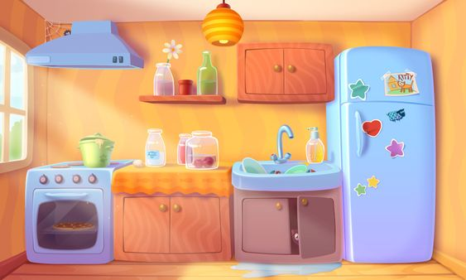

BEHIND THE BINOCULARS

Slide 5








cake

Slide 6



fish

Slide 7
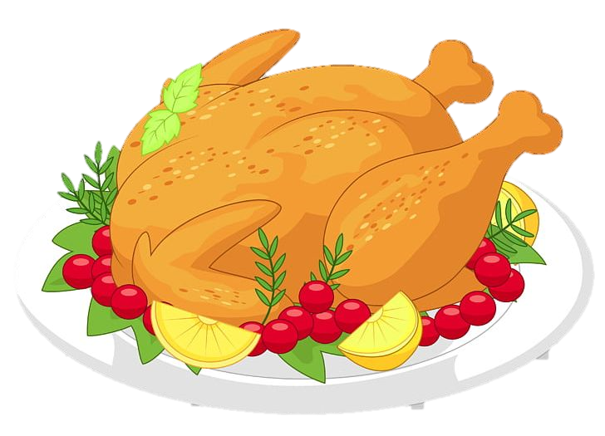

chicken

Slide 8


chips

Slide 9


popcorn

Slide 10
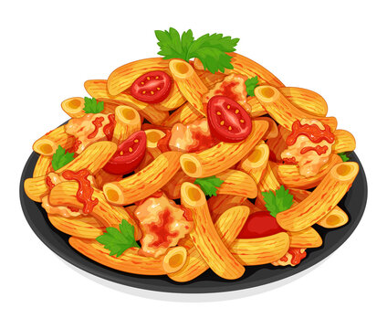
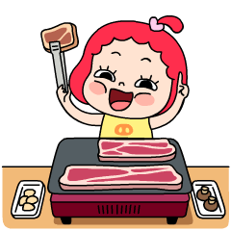
pasta

Slide 11
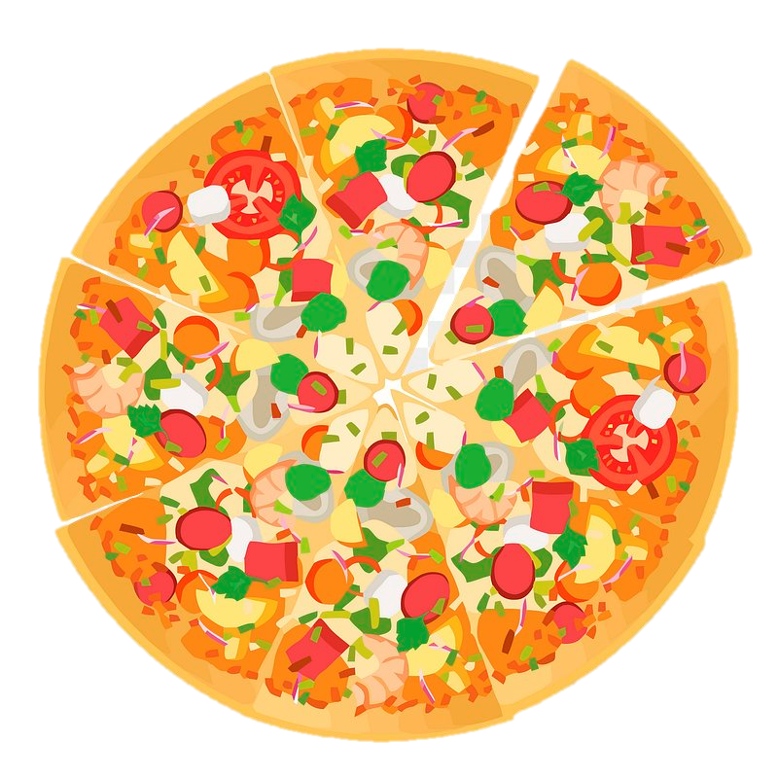

pizza

Slide 12


milk

Slide 13



water

Slide 14


Slide 15
02
Activity 1
Listen and repeat.

Slide 16


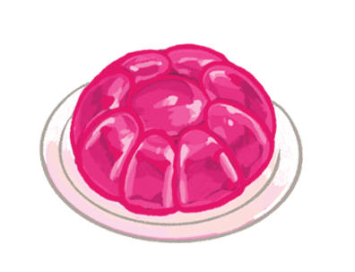
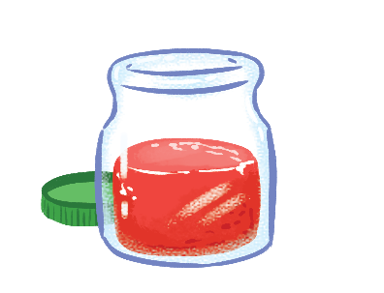

juice
jelly
jam
j

Slide 17




Listen and repeat.
juice
jelly
jam

Slide 18
03
Activity 2
Point and say.

Slide 19



Point and say.
juice
jelly
jam

Slide 20
04
Fun corner and Wrap-up

Slide 21



Slide 22
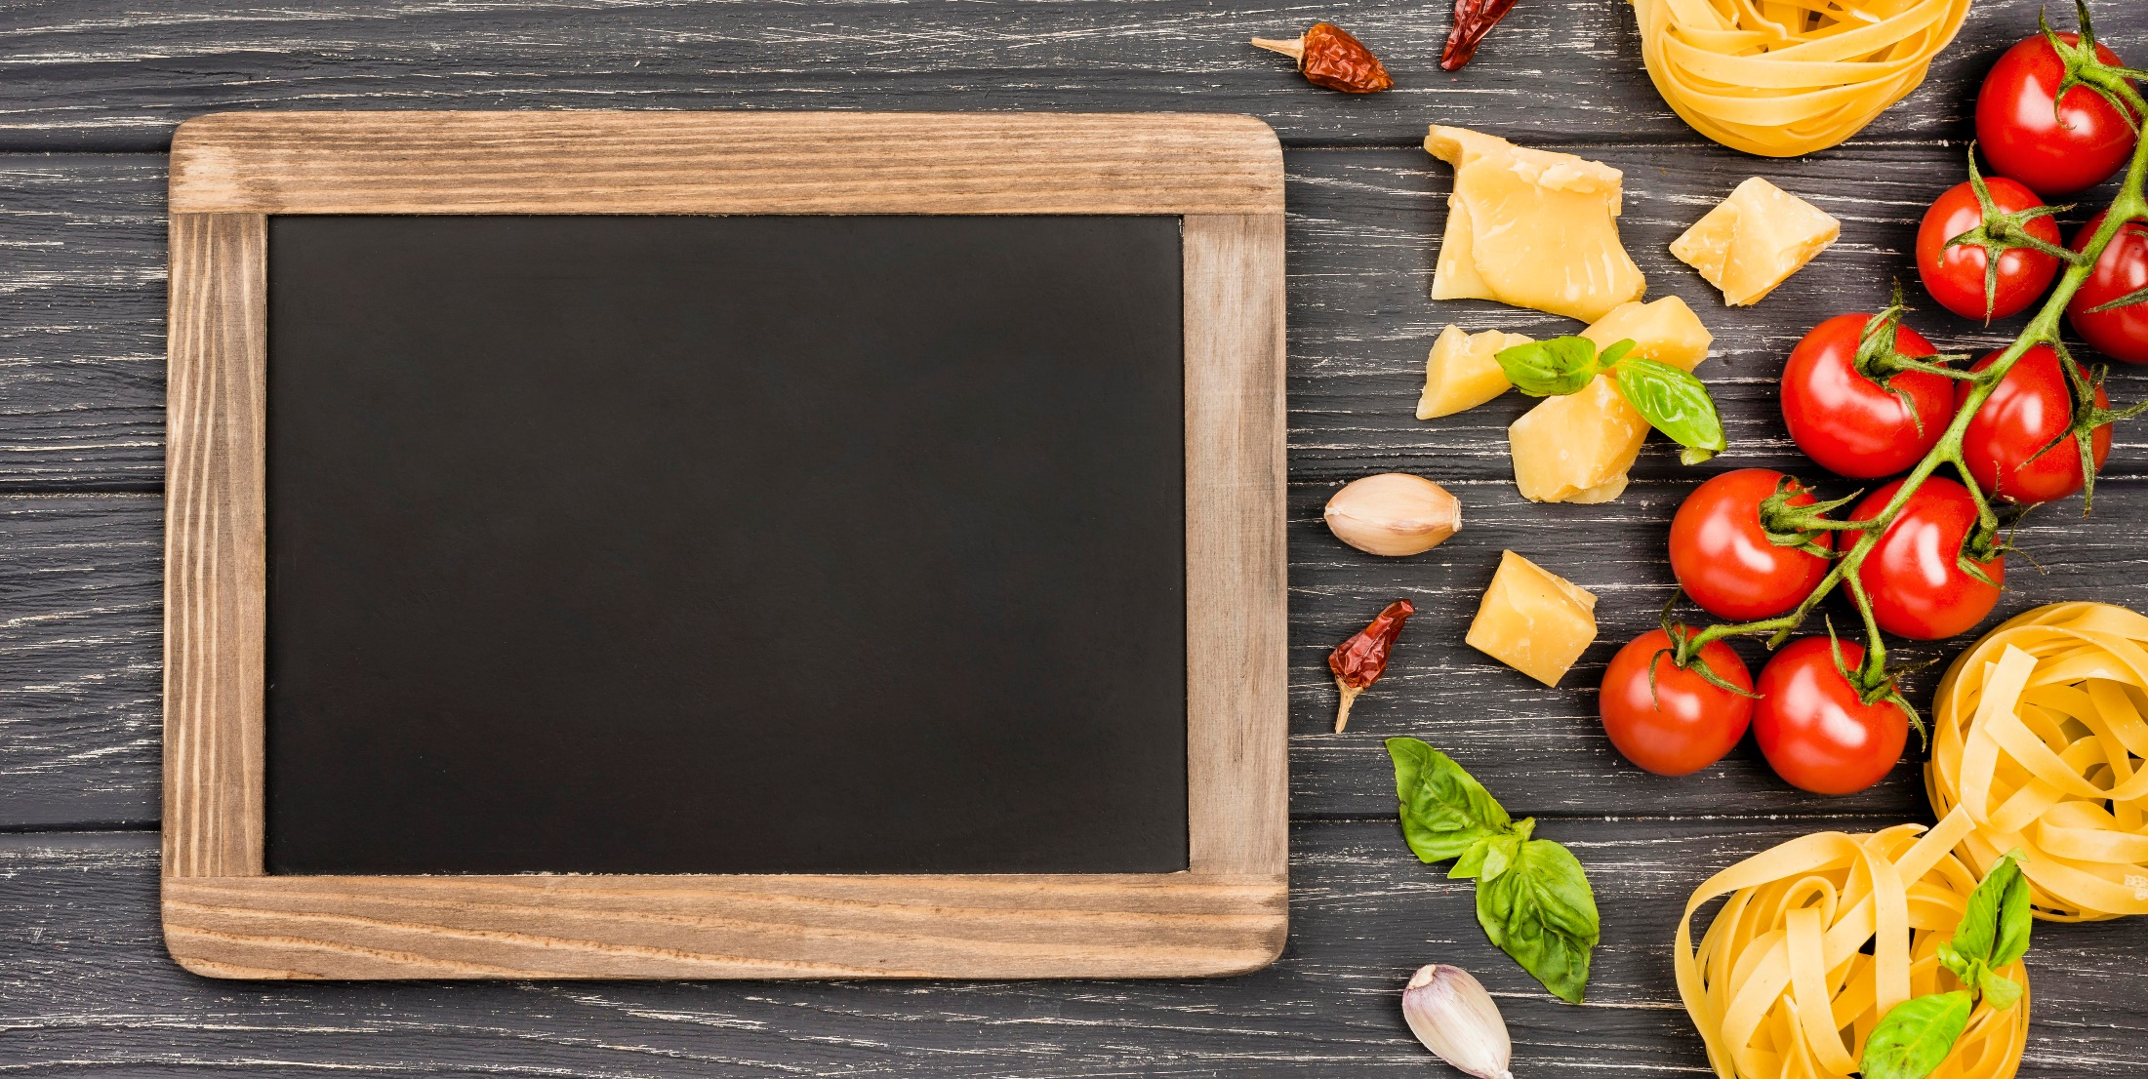
Slap the board
Level:
Easy
Advanced
Notes:
Chia thành 2 đội chơi. GV đọc từ để HS đập/ chỉ tay vào tranh hoặc từ. HS nào làm nhanh nhất sẽ ghi dc 1 điểm. Cuối giờ đội nào nhiều điểm nhất sẽ thắng.

Slide 23


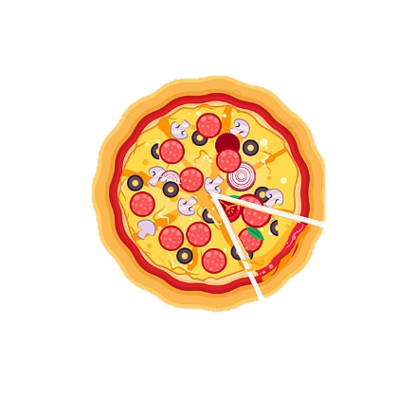
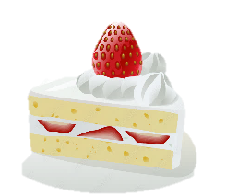
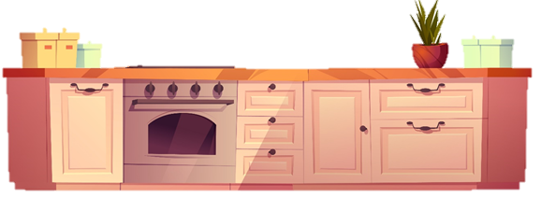
10
6
4
7
1
9
8
3
2
5
0
9
8
7
6
5
4
3
0
2
1
10

Slide 24
jelly
Jj
pizza
jam
milk
juice
10
6
4
7
1
9
8
3
2
5
0
9
8
7
6
5
4
3
0
2
1
10

Slide 25


Slide 26

Time to say goodbye!
j

Slide 27
Website: hoclieu.vn
Fanpage: https://www.facebook.com/tienganhglobalsuccess.vn/

